Slide 1




会友课程《圣经要道》
耶稣说：你们若是常遵守我的道，就真是我的门徒。
你们必晓得真理，真理必叫你们得以自由。约翰福音8章31-32节

Slide 2
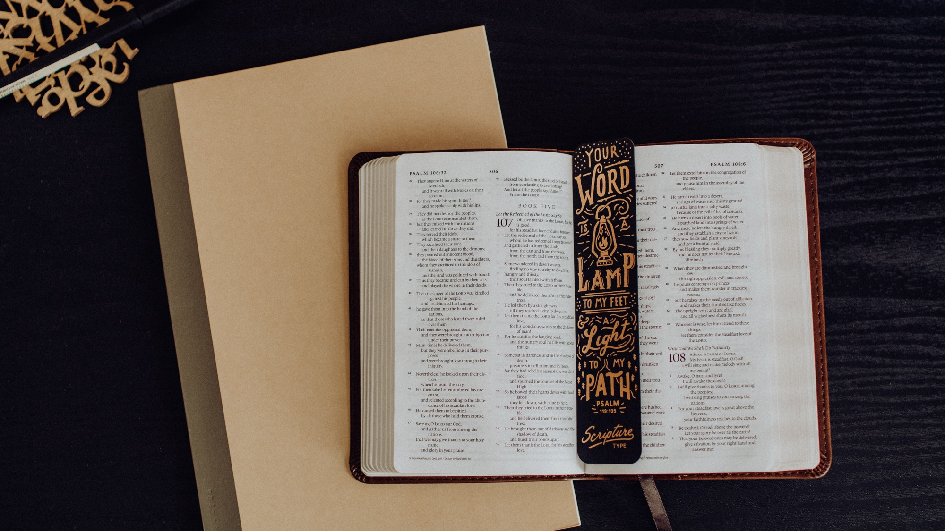
目
录
CONTENT
01 对上帝的认识
09 祷告
02 上帝的本性
10 施恩具
03 世界的起源
11 洗礼
04 罪
12 圣餐礼
05 耶稣基督救赎
13 教会
06 救赎
14 传道职
07 信心
15 教会与政府
08 信心的果子
16 万物的结局与永恒

Slide 3
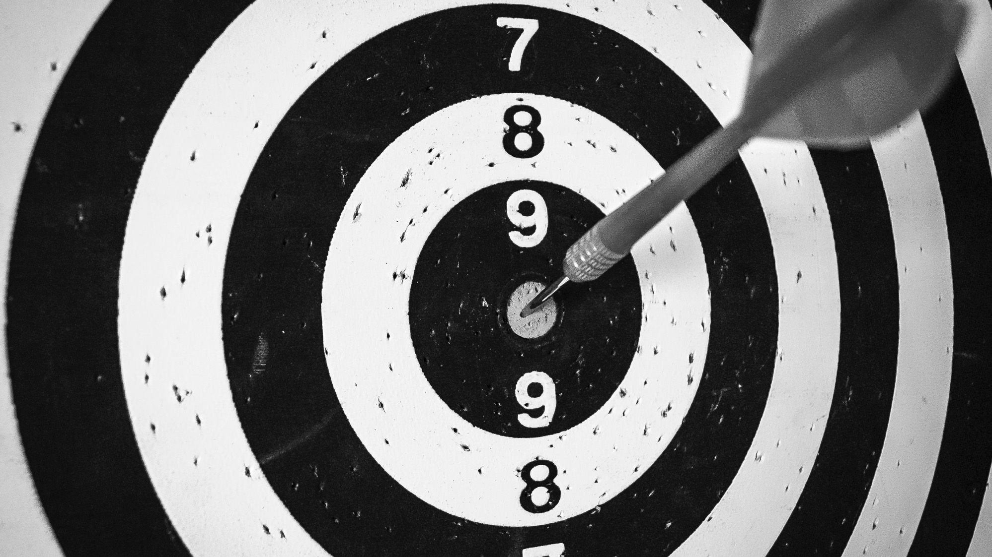
第四章 罪
PART.01

Slide 4
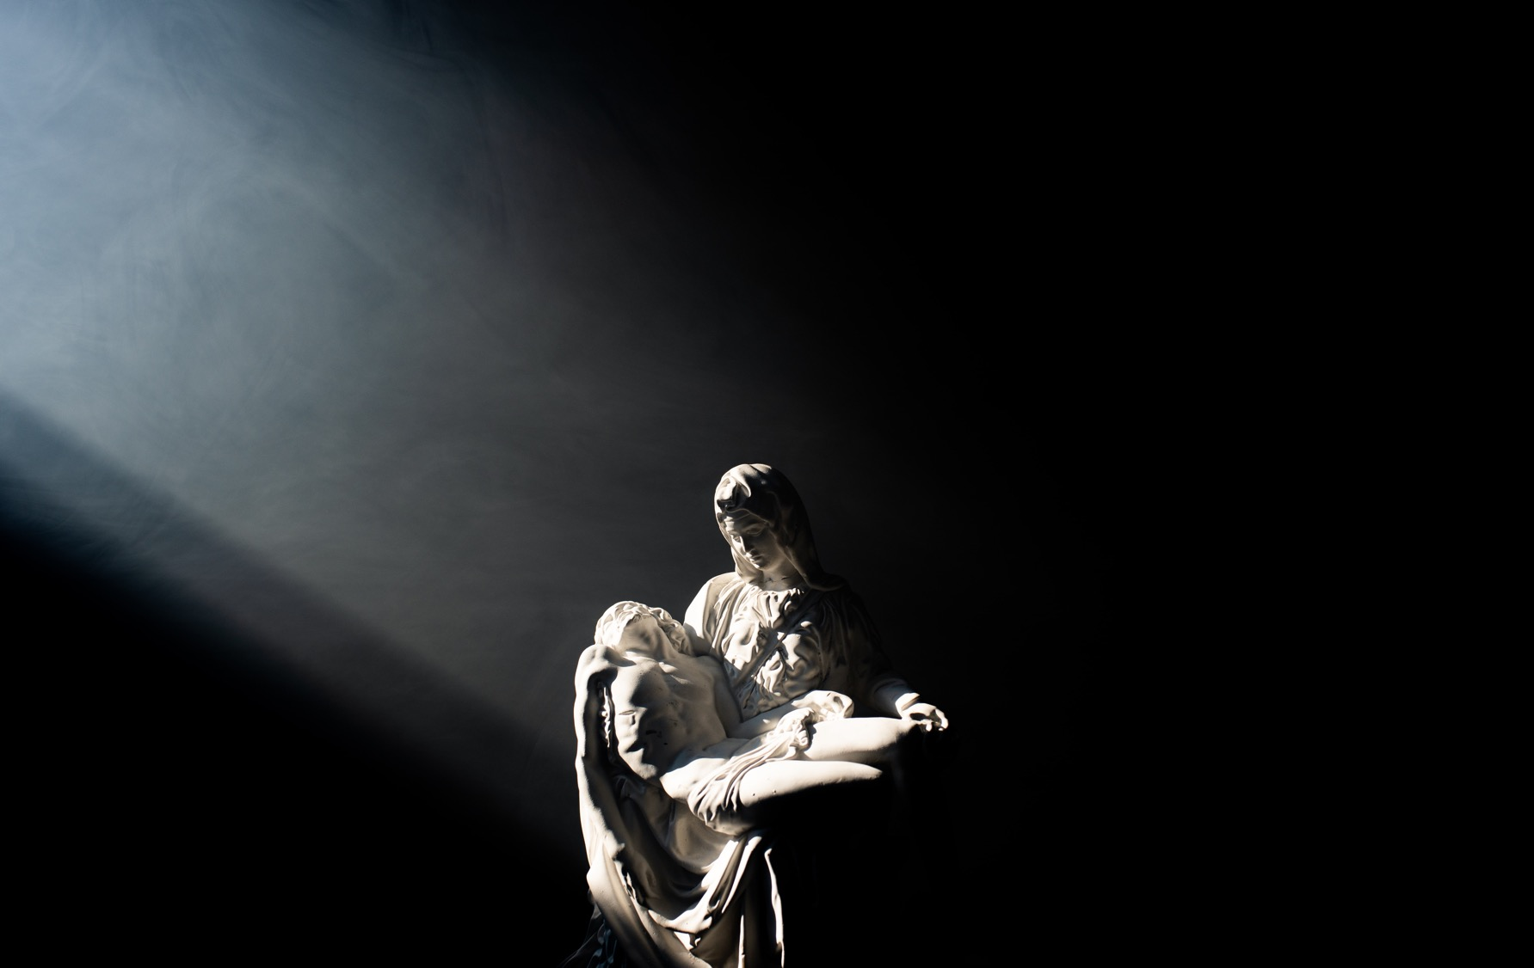
当上帝俯视他所完成的创造时，他断定所创造的一切都是美好的。然而任何人看到今日的世界和人类，都会怀疑上帝这种判断。野草把蔬菜挤住了，蚱蜢坏毁了麦田，地震带来了死亡，飓风毁灭了房舍及生命的时候，人便会对大自然的美好产生疑问了。杀人放火的暴乱发生了、抢劫、谋杀、强暴、残酷的战争蔓延时，人就会怀疑人类本身的美善。即使最乐观的人也要说：“一定是有什么不对了！”
这世界再不如上帝所说的：“甚好”。
究竟出了什么差错呢？
答案就是：罪！

Slide 5

第一节 罪的性质
罪是什么？圣经对罪所下的定义是：“违背律法。”（约翰一书3：4）也就是不守律法。上帝向人显明了他的旨意，所以在人心里面多多少少都有一些良知。譬如每一个正常人都知道杀人是不对的。而且上帝在圣经中将律法写下来赐给人，为人定下了一个绝对的标准。凡偏离这标准的行为就是罪，或称为不守律法、过犯、悖逆，因为“罪”包含违悖上帝律法所定的规矩。罪又被称为恶事（林前14：20）和恶意（太22：18）。由于罪是违反上帝的律法，所以实际上是背叛上帝（参看罗8：7）。

Slide 6
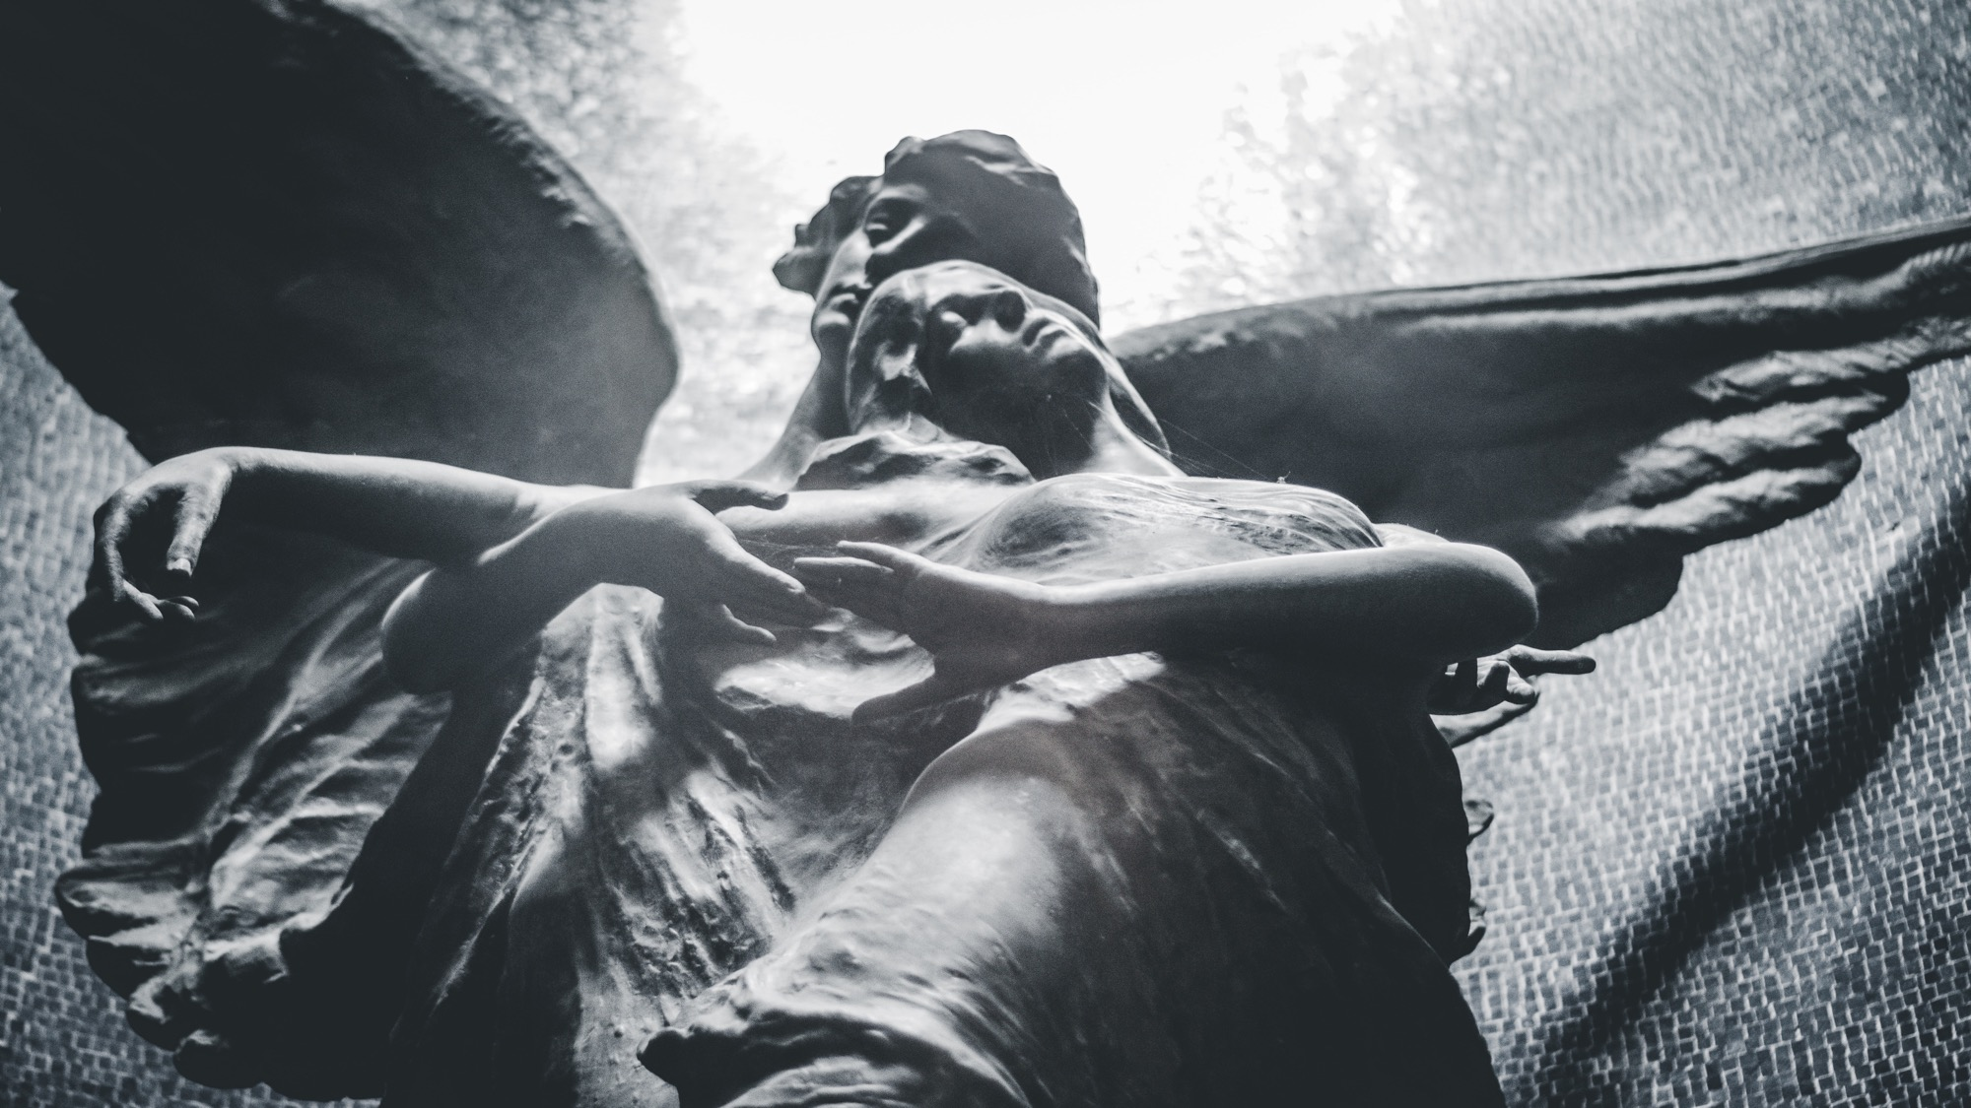
第二节 堕落罪中
到底是什么巨大的改变使“甚好”的创造变为现今罪恶的世界呢？
创世记第三章解答了这问题：撒旦原为天使之一，因为得罪了上帝而被赶走，离开了上帝的面。撒旦试探人，借着蛇的口对夏娃说话。先引她怀疑上帝所吩咐“不可吃分别善恶树上果子”的命令，然后又直接违反上帝的道。夏娃滥用了受造之初所得到的自由意志，听从了撒旦欺骗她的话。于是夏娃把果子给亚当，亚当也违背上帝的命令吃了。就这样，因为人不顺从上帝的命令，罪就开始进入原本是完美的世界了。

Slide 7
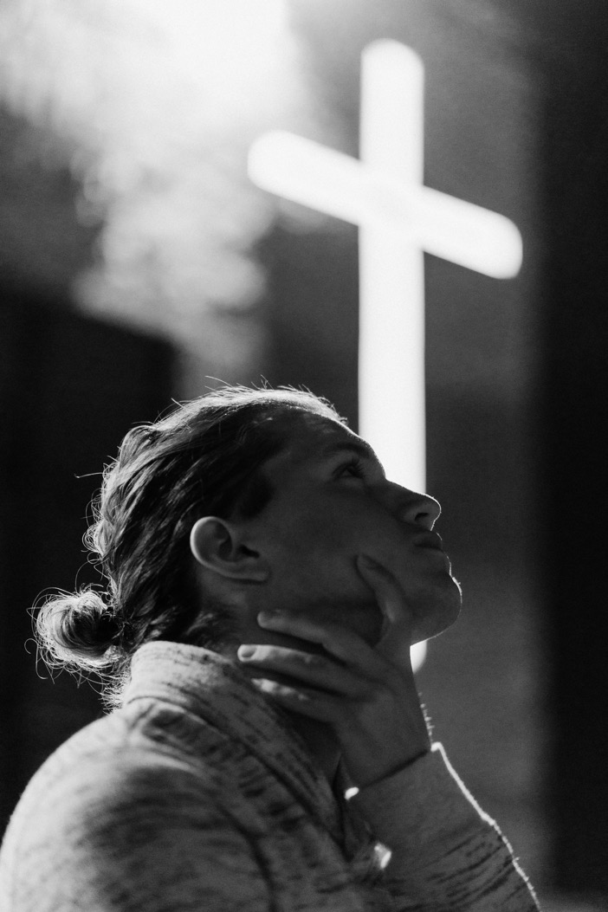
第三节
堕落——大灾难
罪进入世界的后果，就是给世界和人类带来大灾难。上帝对亚当说：“地必为你的缘故受咒诅；你必终身劳苦，才能从地里得吃的。地必给你长出荆棘和蒺藜来。”（创3：17-18）保罗因此说：“一切受造之物一同叹息劳苦，直到如今。”（罗8：22）如果说现在人类生活的世界并不完美，就是因为人的罪所引致的。

Slide 8
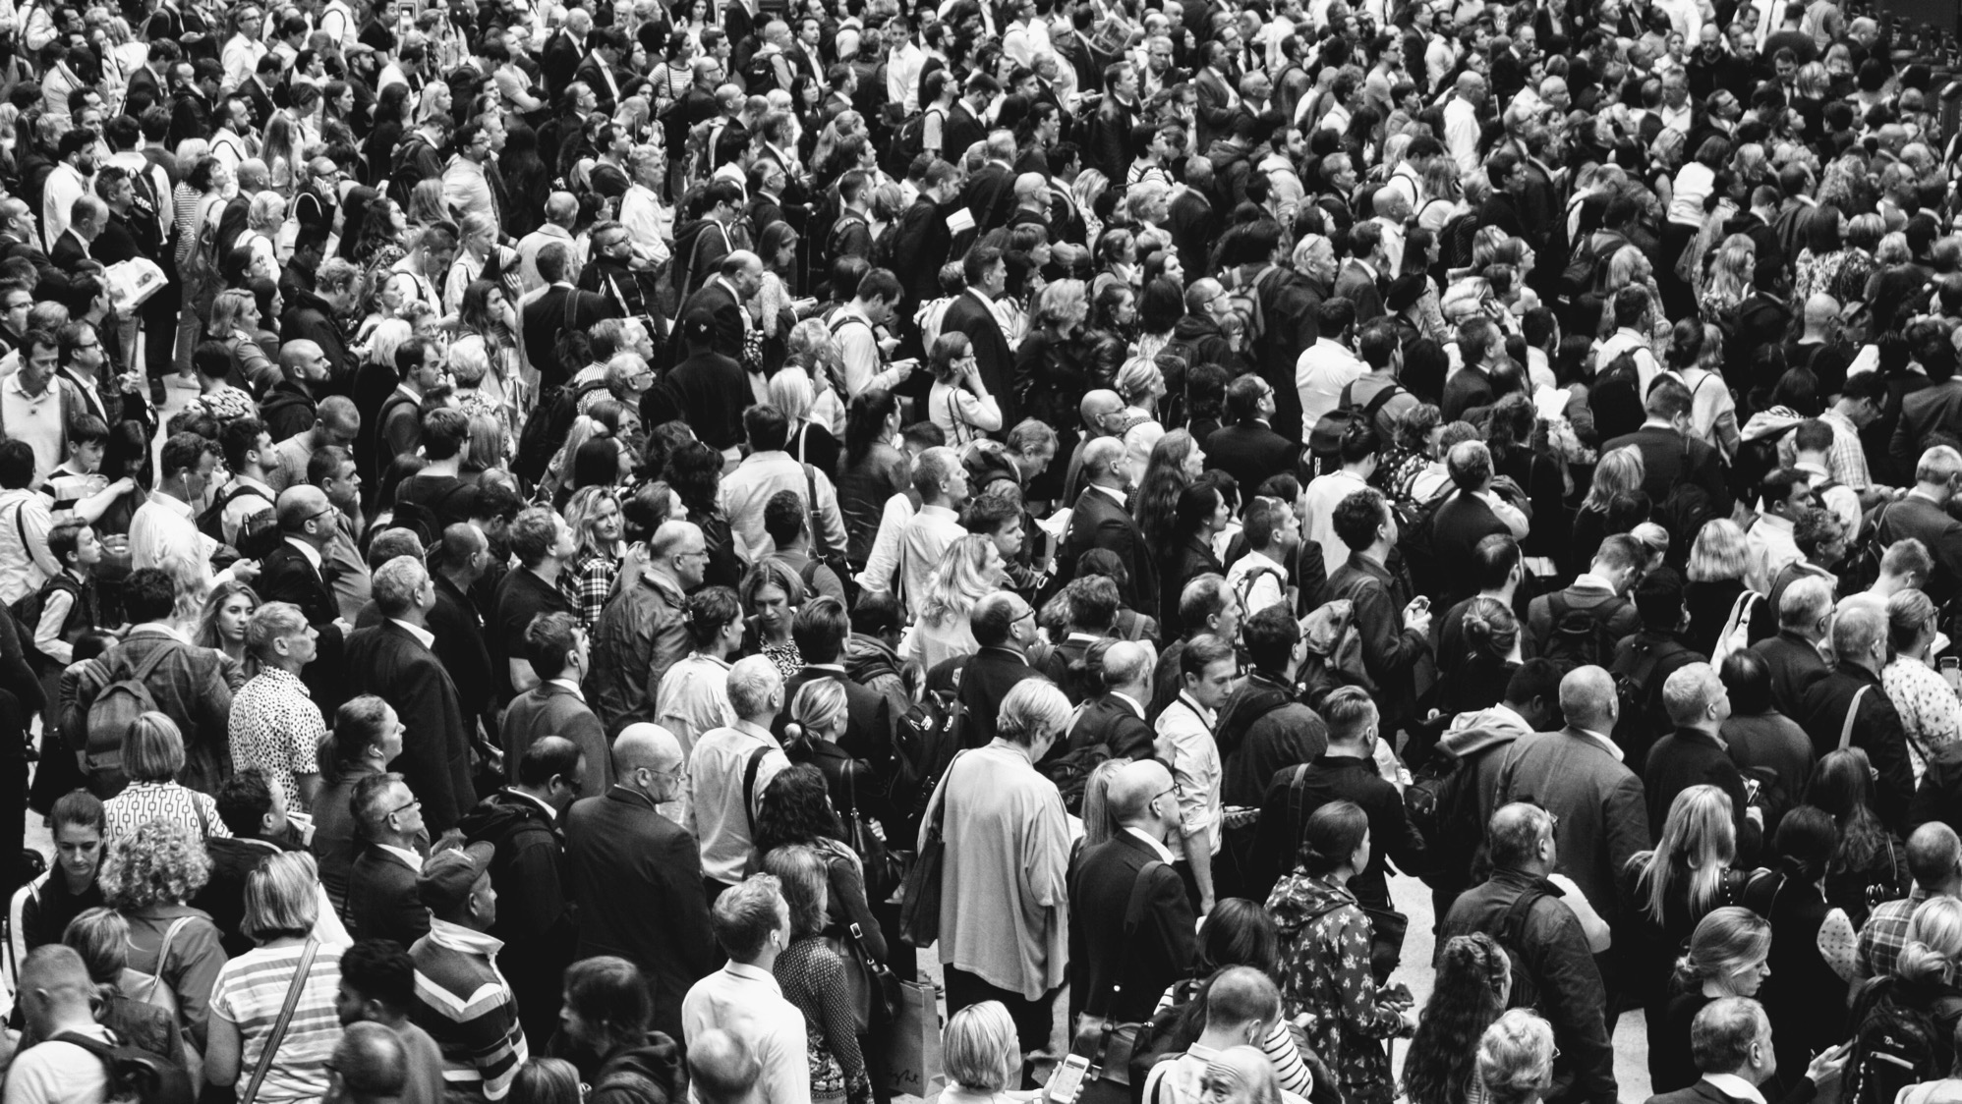
第三节 堕落——大灾难
罪给人类本身带来的灾难多么大啊！上帝警告那些违反他命令的说：“因为你吃的日子必定死。”（创2：17）亚当和夏娃违背上帝的命令后，属灵的死亡立即临到他们身上。他们不再爱上帝，也不信靠上帝，更不能因见到上帝面而喜乐；他们躲避上帝，因惧怕见到上帝的面而逃避。现在，他们已是“死在过犯罪恶之中。”（弗2：1）

Slide 9
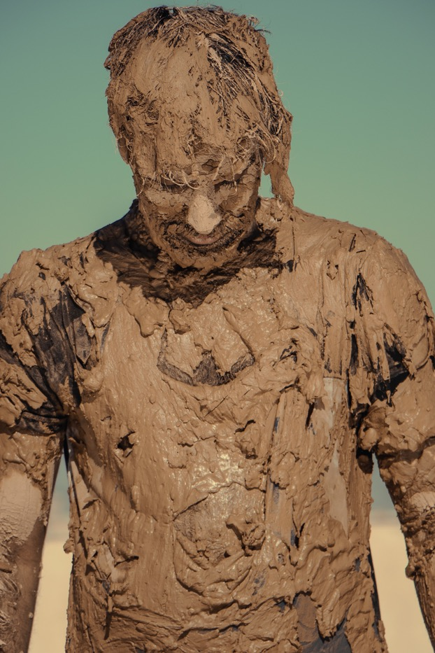
第三节
堕落——大灾难
属灵的死亡同时又带来暂时性的死(属肉体的死亡) 。现在亚当已成了罪人，所以上帝把他赶出伊甸园，“恐怕他伸手又摘生命树的果子吃，就永远活着。”（创3：22）从此人的身体要变老而死，而且要受痛苦和疾病的侵害。虽然人类可以借着医药科学减少痛苦、克服疾病，可是死亡却是无法避免的。
路德咏唱：“在属世生活当中，死亡网罗围绕我们。”（路德圣诗590首）

Slide 10
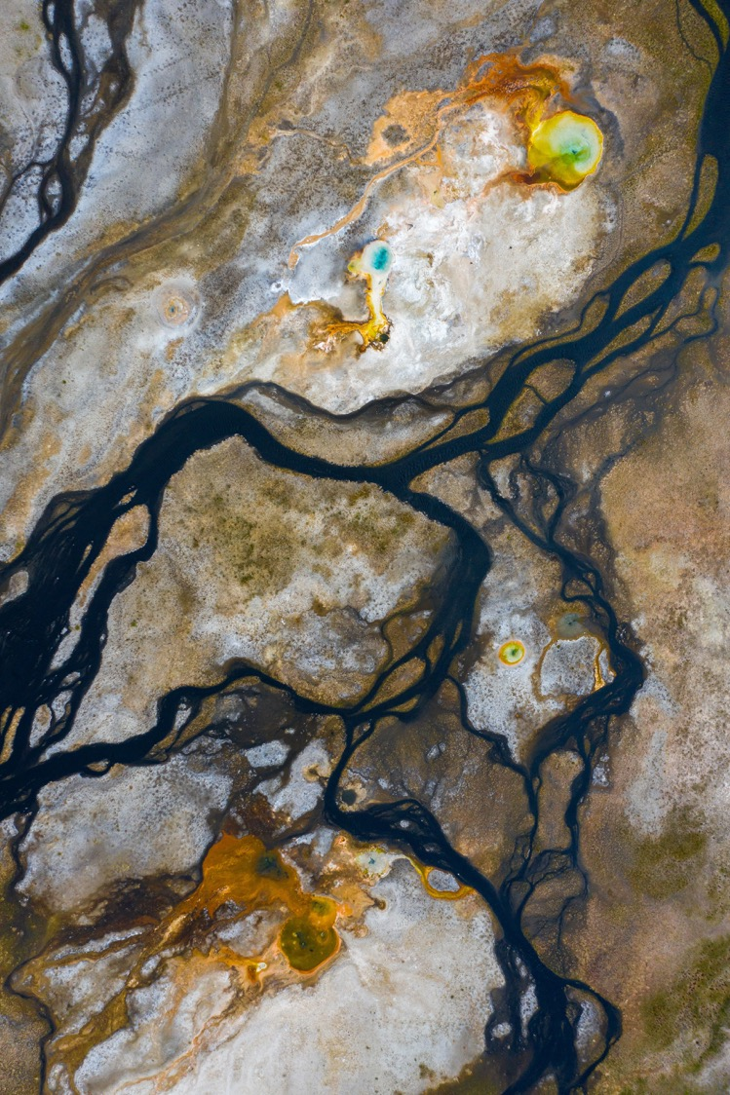
第三节
堕落——大灾难
天使犯罪后，上帝：“把他们丢在地狱，交在黑暗坑中。”（彼得后书2：4）人犯罪后虽然不会立即得到同样的后果，可是，如果人继续活在属灵的死亡中，也必然听到这样的话：“你们这被咒诅的人！离开我，进入那为魔鬼和他的使者所预备的永火里去！”（太25：41）“罪的工价乃是死。”这包括了永死、审判和地狱。

Slide 11
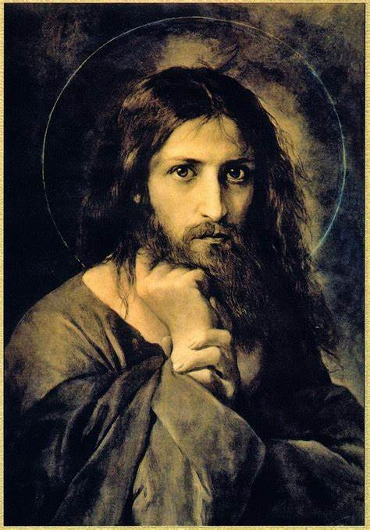
第四节
原罪的普遍性
罪给亚当和夏娃带来了大灾难，灾难也临到了他们的后裔-----全人类。因为亚当和夏娃是全人类共同的祖先。正如一口井被玷污了，从井里汲取出来的水也会被污染。至于人，约伯发出这样一个疑问：谁能使洁净之物出于污秽之中呢？他回答的十分正确：“无论谁也不能。”（伯14：4）耶稣也说：“从肉身生的，就是肉身。”（约3：6）肉身是指人类堕落之后就承载的邪恶本性；新生的婴孩可能表现出天真无邪，可是原罪却是他们与生俱来的不幸。

Slide 12
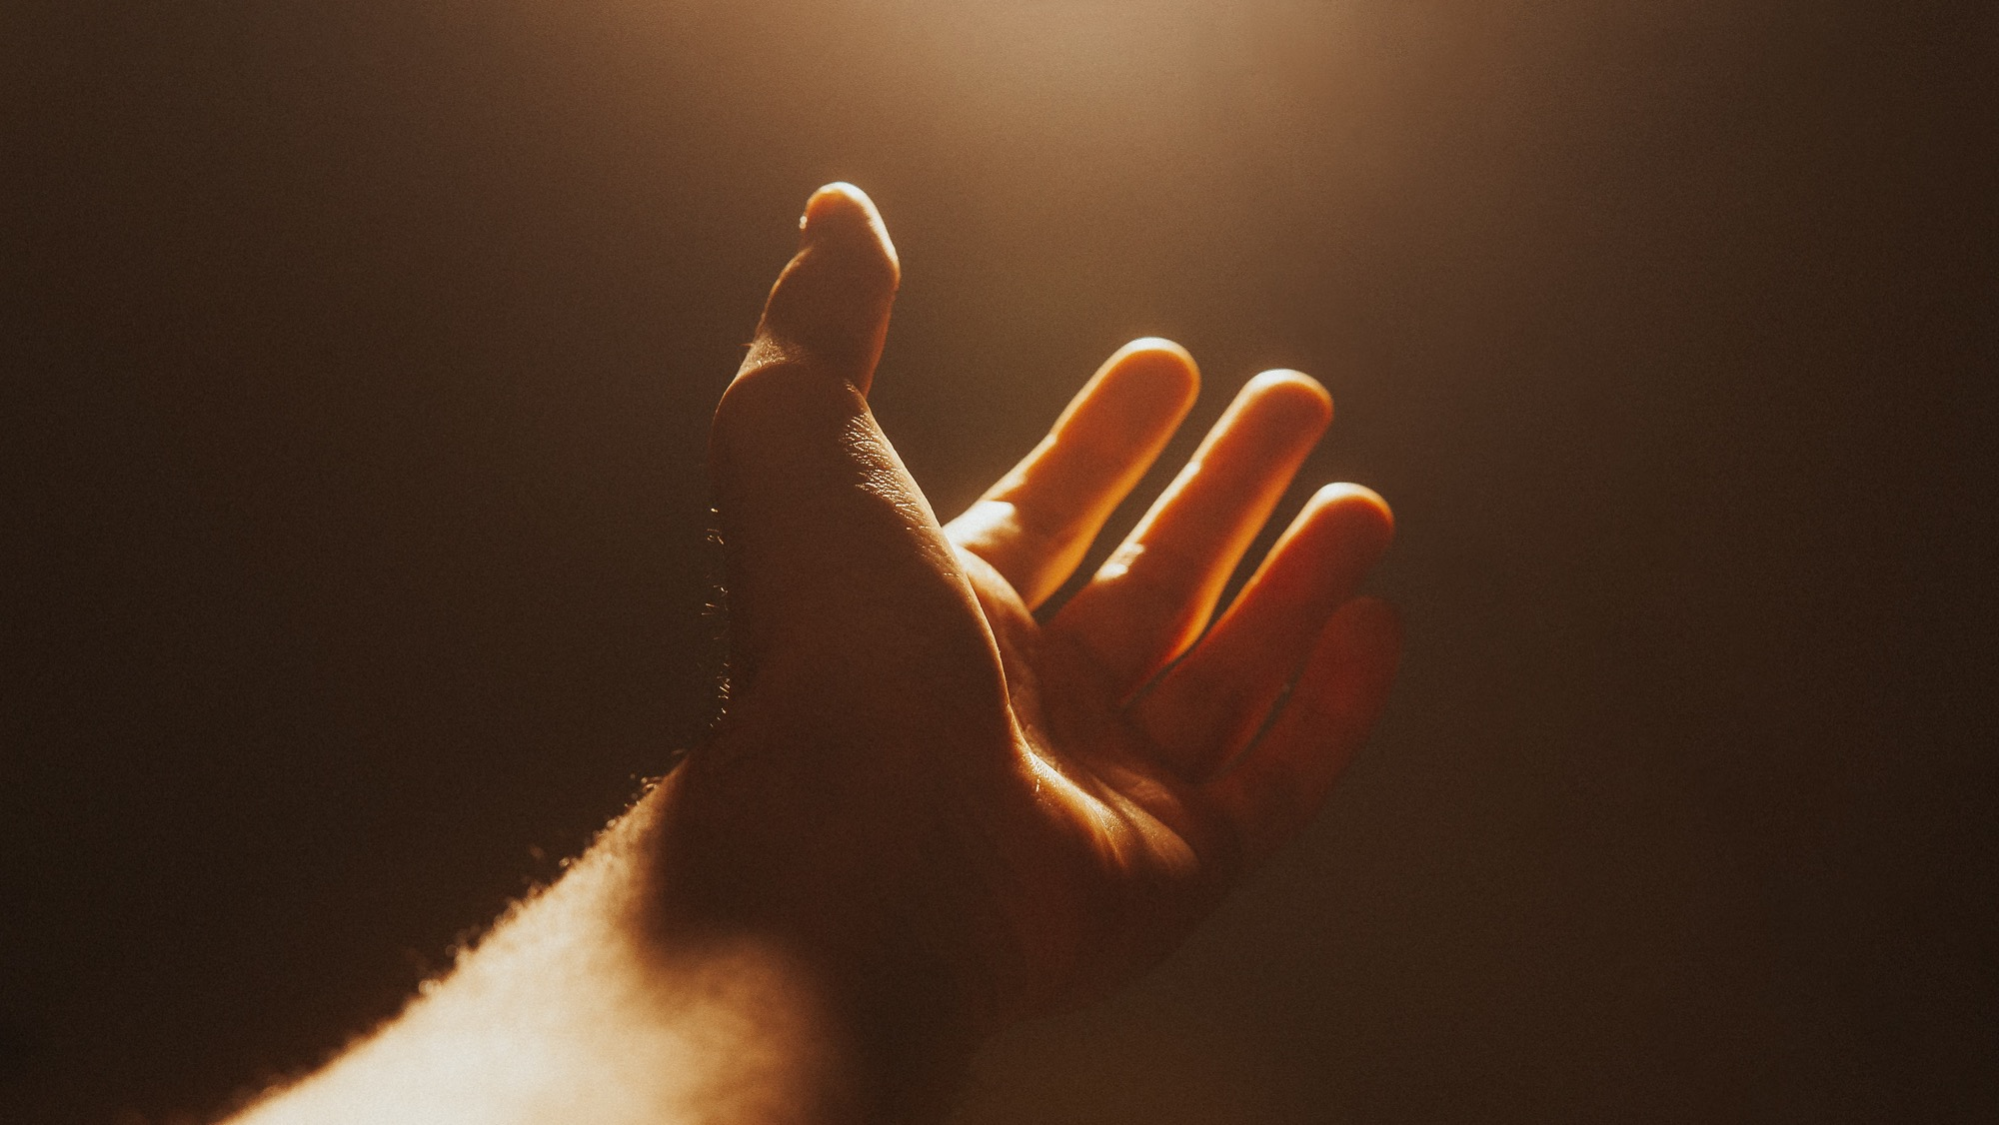
第五节 因原罪而定罪
这与生俱来的不幸并非不重要的事。虽然人试图否认原罪的严重性，或把原罪看作一种不足、一种软弱，可是人很容易被原罪所辖制。圣经指出了人在原罪之下的真实情况。圣经指明：属血气的人因为具有原罪而不能接受“上帝圣灵的事，反倒以为愚拙；并且不能知道。”（林前2：14）圣经把属血气的人描述为陷于灵性的黑暗中，或描述为在灵性上死了的，也就是指明了人不能依靠自身的任何努力得到解脱。因为死了的不能产生生命，黑暗本身不能发出亮光来。所以人不单是不爱上帝，甚至不能爱上帝，因为圣经指出人属血气的心思“与上帝为仇；因为不服上帝的律法，也是不能服。”（罗8：7）人心爱慕邪情私欲（参看加5：17，24）.

Slide 13
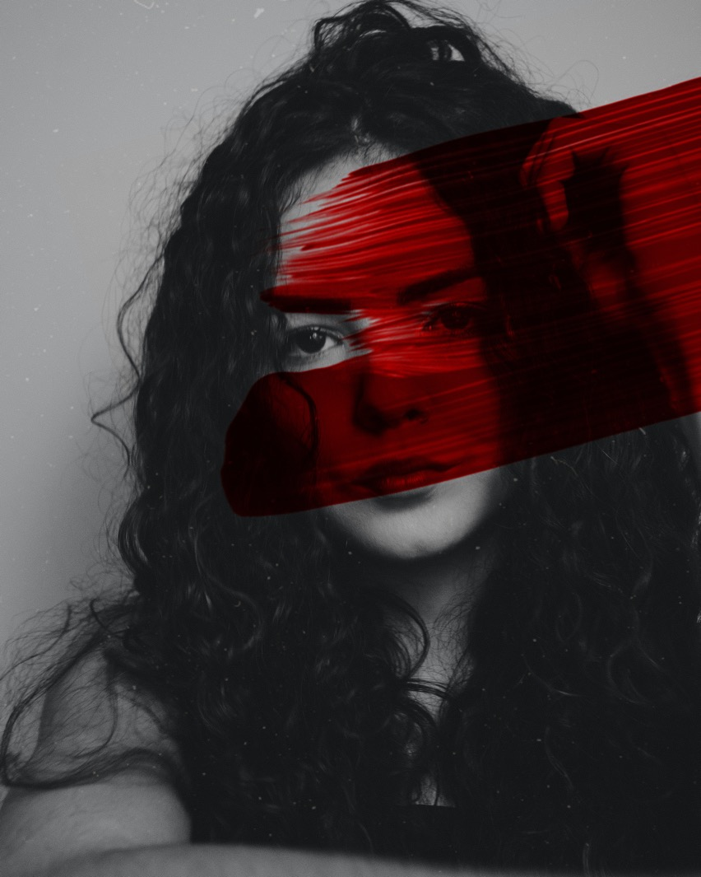
第五节
因原罪而定罪
这罪恶的本性从父母遗传给子女，同时把上帝对罪的惩罚诅咒带给了全人类。圣保罗告诉以弗所信徒，按照本性，他们“本为可怒之子，和别人一样。”（弗2：3）人若因本性而成了可怒之子，那么，也因原罪而来的本性而被定了罪。

Slide 14
`
第六节 本罪
若果原罪是指人罪恶的形态，那么本罪就是人罪恶的行动。前者涉及人的本性，后者则与人的行为有关。无论思想、言语、或者行为，只要违反了上帝的律法就是罪——通常称为本罪。
本罪是个人行为上所表现出来的罪。
这并不是意味着原罪比较轻，少受刑罚。

Slide 15

第六节 本罪
一个人如果杀了人、或偷窃、或违反了上帝十诫中的任何一条诫命，很明显地这人便犯了罪了。可是一个人若不去行他所当行的也是罪，“人若知道行善，却不去行，这就是他的罪了。”（雅4：17）所以我们可以说：明知故犯是罪，疏忽了应做的事也是罪。
本罪甚至包括人说出来的话，和应改说而没有说的话。耶稣对法利赛人说：“我又告诉你们，凡人所说的闲话，当审判的日子，必要句句供出来。”（太12：36）人所说的一切话语，必要受到上帝圣洁律法的审查。

Slide 16
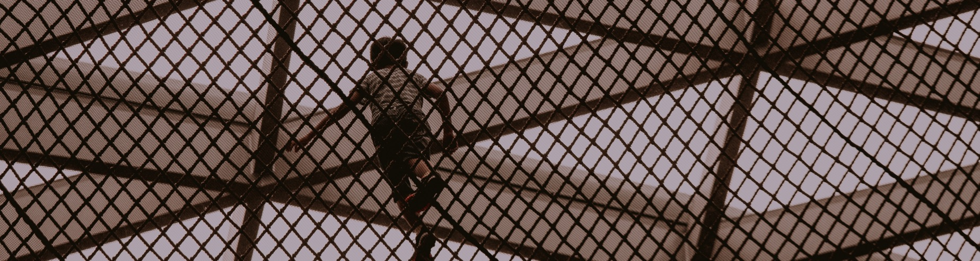
第六节 本罪
同样地，人的任何思想、意念，若是违反上帝的律法也是罪。耶稣说：不仅真正杀死了人算为罪，甚至“凡向弟兄动怒的，难免受审判。”（太5：22）耶稣进一步更清楚指明：“凡看见妇女就动淫念的，这人心里已经与她犯奸淫了。”（太5：28）不管这些思想和意念是否故意的，也不管人是否觉察到这些思想意念上的罪行，都算为罪。

Slide 17
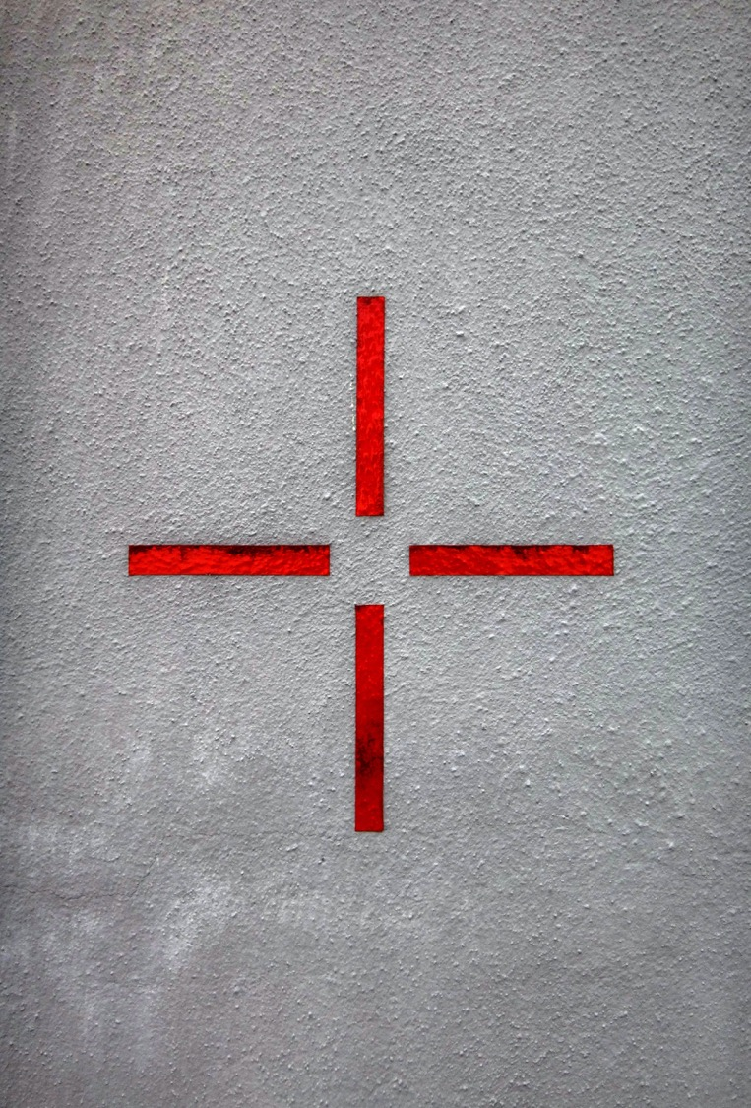
第六节 本罪
圣经告诉我们说：“人非有信，就不能得上帝的喜悦。”（来11：6）圣经这一句话充分表明了人的思想、言语和行为在什么情形之下是罪恶的。属血气的人虽然可以做出一些表面看来是善的事，例如：可以做一个守法的公民，可以避免杀人、偷盗、奸淫的罪，或怜悯、帮助邻居，或行善，或做一个良好的工人，诚实的丈夫和父亲。一个属血气的人可以过某种程度上称为“义”的生活，这是人在世上表现出来的外表行为（这种被世人称为义的生活不单只得到人的赞许，甚至可以能得到酬报），不过，这些表面看来是好的事工，若果不是因信基督而行出来的，上帝就不接纳为善工。人在上帝面前都是“没有行善的，连一个也没有。”（诗14：3）

Slide 18
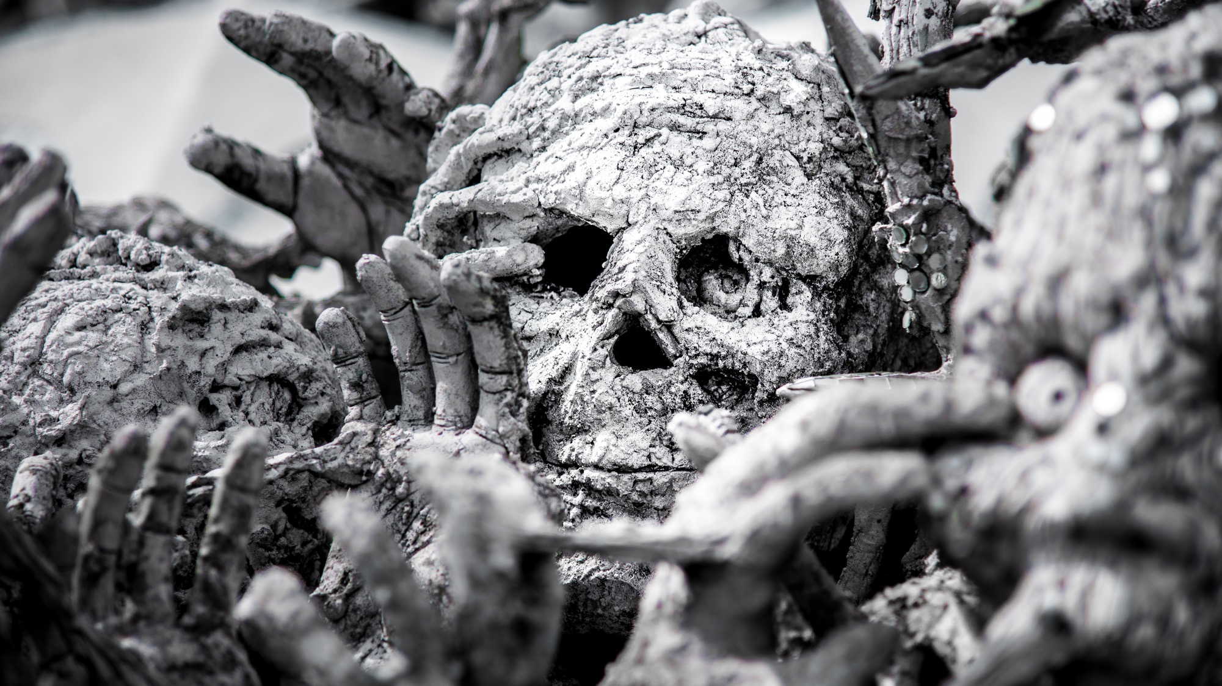
第七节
必须认识罪的咒诅
人极须认清原罪和本罪的真实性和范围。因为除非世人认识清楚其本身和上帝关系的真实情况，否则不会了解自己需要上帝的帮助。只有当人觉察自己完全成了罪的奴仆，才会寻求脱离罪的捆绑方法；只有发觉自己在属灵上确实死了，才认识到属灵的生命必须来身外；也只有完全了解罪的真相和将要面临的惩罚以后，才体会到必须借着上帝的恩典和慈爱，和他白白赐下来的恩赐，才能得救。人唯一的希望只能说：“手中无有何物拿，我只抱着十字架。”（诵主圣诗357首）

Slide 19

Thank You
本章结束

Slide 20

PART.02
问答讨论

Slide 21

1. 亚当和夏娃原本在伊甸园里过着完美幸福的生活，神对他们只提了一个要求：不要吃分辨善恶树上的果子。神为什么要这样做呢？
a 让他们和所有人类慢慢的明白一个重要道理：我们在生命里无法总是拥有我们想要的一切。
b 因为神想要给他们一个机会，他们可以通过遵行神的命令、不吃那树上的果子，来表达他们对于神的爱。
c 因为这是一棵非常坏的树，神试图要免除他们吃树上果子的后果。

Slide 22
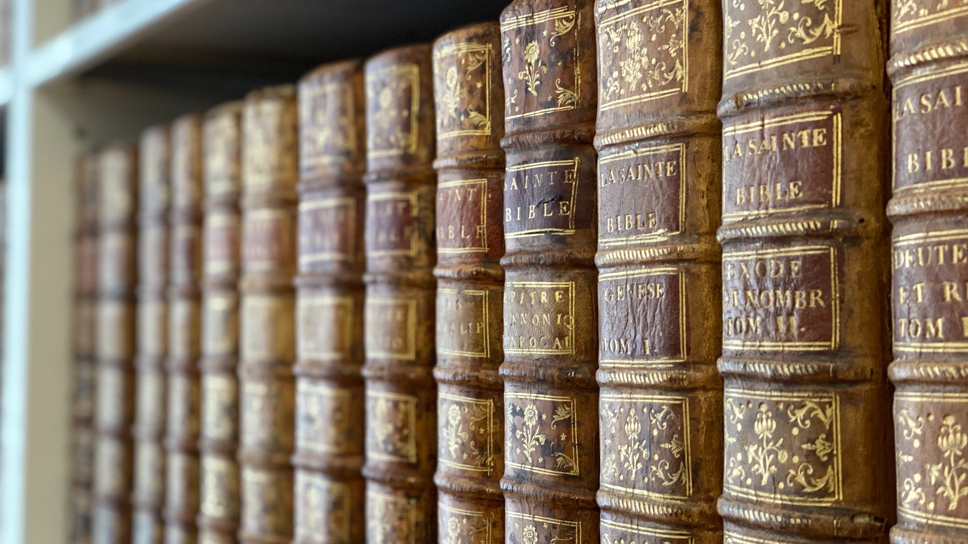
2 罪进入这个世界是谁的错呢？
a 神的错——起初是他把那棵树放在伊甸园里的。
b 魔鬼的错——他说谎，引诱亚当和夏娃犯罪。
c 夏娃的错——她吃下了第一口，并且给亚当吃。
d 亚当的错——他听从自己的妻子而不是纠正她的错误。

Slide 23
3 应对试探和罪的最好方式是：
a 把所有罪都归咎于魔鬼和社会。
b 永远不要承认你是有罪的。
c 参加自我提升的课程。
d 向神承认我的罪，相信基督是我的救主。
4 . 夏娃的罪包括觊觎。觊觎在今天仍然伴随着我们，觊觎是什么意思呢？
a 想要获得成功的欲望
b 想要获得不属于我们的东西的邪恶欲望
c 获取不属于我们的东西

Slide 24
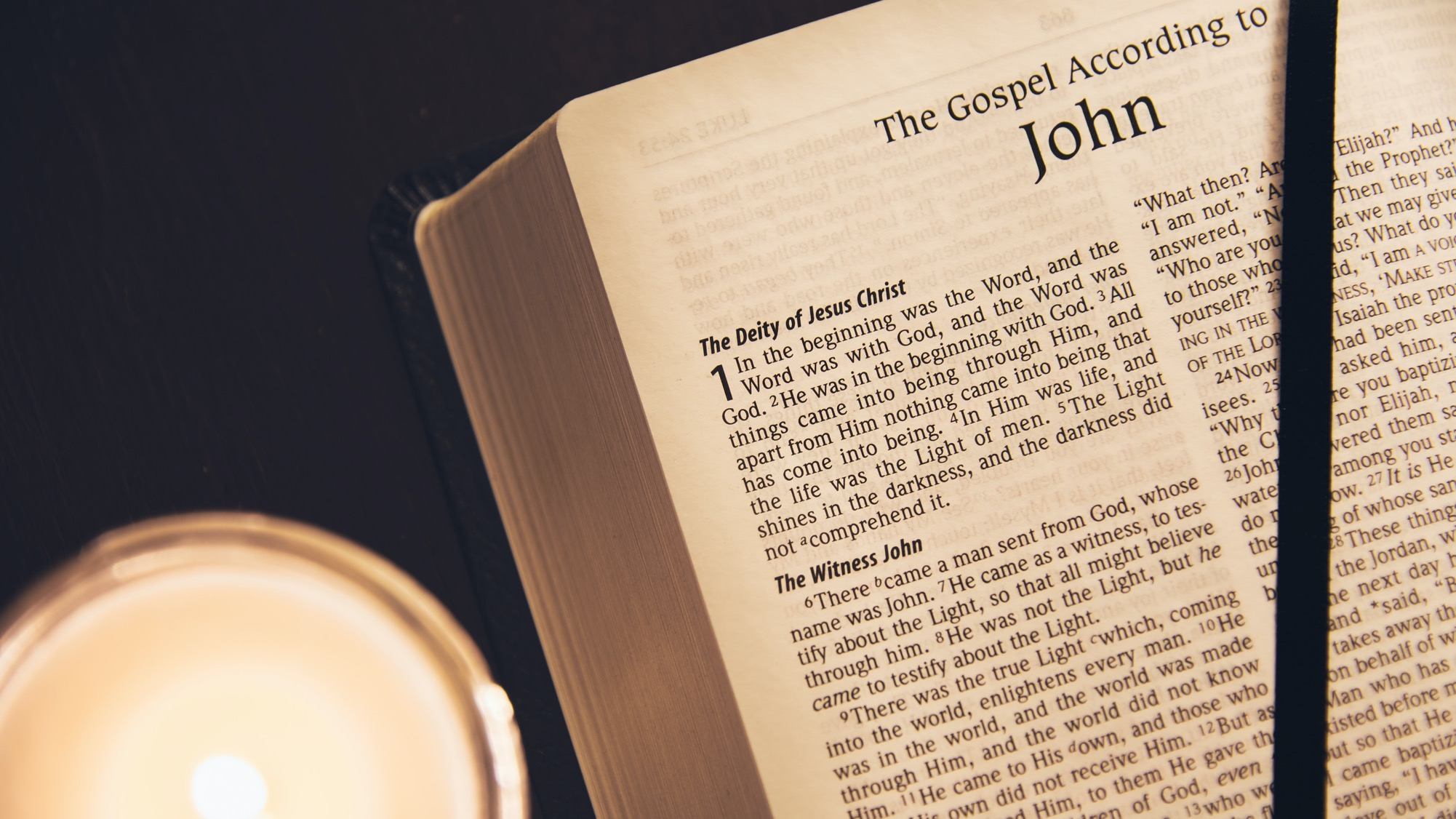
5. 什么是罪？
a 任何让我感觉不舒服的
b 任何对于神律法的违反
c 社会上大多数人谴责的
d 没有罪这种东西

Slide 25
6. 亚当和夏娃堕落犯罪之后，事情就发生了彻底的变化。生命不再是完全快乐，而是变得很艰难。比如夏娃要在生孩子时承受巨大痛苦，亚当要汗流满面才能赚得食物。但是罪的最大后果是什么呢？
7. 所有人都是有罪的是因为…
a 他们受到别人坏榜样的影响而变成有罪的。
b 他们生来就是有罪的。
8. 婴儿出生就有的罪被称为什么罪？
a 原罪
b 新生的罪
c 继承的罪
d 婴儿罪

